Slide 1
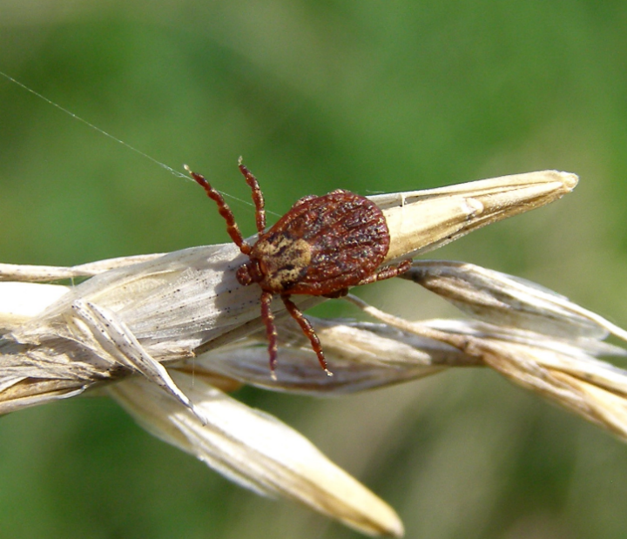
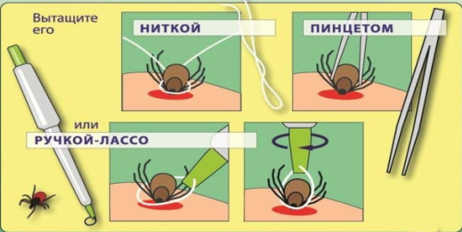
Алгоритм действий при обнаружении присосавшегося клеща
1. Присосавшегося клеща необходимо удалить либо в домашних условиях, либо обратившись в медицинское учреждение. При обращении за медицинской помощью по причине присасывания клеща медицинские работники обязаны удалить клеща, собрать эпидемиологический и прививочный анамнез, при соблюдении требований биологической безопасности обеспечить доставку клеща на исследование и дальнейшее проведение экстренной профилактики (п. 967 СанПиН 3.3686-21 «Санитарно-эпидемиологические требования по профилактике инфекционных болезней»).
2. Место присасывания клеща обработать раствором антисептика (70% спирт, 5 % спиртовой раствор йода).
3. При обращении по поводу присасывания клеща на эндемичной по КВЭ территории за пострадавшим дополнительно устанавливается медицинское наблюдение в течение 14 дней с ежедневной двукратной термометрией
4. В случае зараженности клеща, медицинские работники должны проинформировать пострадавшего о необходимости принятия мер экстренной профилактики в течение 72 часов после присасывания под наблюдением врача-инфекциониста, а при его отсутствии - врача-терапевта (п. 968 СанПиН 3.3686-21 «Санитарно-эпидемиологические требования по профилактике инфекционных болезней»)
ФБУЗ «Центр гигиены и эпидемиологии в Оренбургской области» проводит лабораторные исследования клещей на наличие вируса в следующих лабораториях :
г. Оренбург :
в будние дни (понедельник – четверг - с 8³⁰ ч. до 16⁴² ч.; пятница - с 8³⁰ ч. до 15⁴² ч.; перерыв с 13⁰⁰ ч. до 13⁴⁸ ч.) - ул. 60 лет Октября, 2/1, 1 этажное здание, отделение приема биоматериала, тел.:8(3532)43-07-49;
в выходные и праздничные дни ( с 9⁰⁰ ч. до 13⁰⁰ ч.) - ул. 60 лет Октября 2/1, 5-ти этажное здание, вход с торца, тел.: 8(3532)43-07-29.
2. г. Орск:
в будние дни (понедельник – четверг - с 8³⁰ ч. до 16⁴² ч.; пятница - с 8³⁰ ч. до 15⁴² ч.; перерыв с 13⁰⁰ ч. до 13⁴⁸ ч.), в выходные и праздничные дни ( с 9⁰⁰ ч. до 12⁰⁰ ч.) - пер. Нежинский, д.22а, двухэтажное кирпичное пристроенное здание, «микробиологическая лаборатория», тел.: 8(3537) 26-90-98.
3. г. Бузулук:
в будние дни (понедельник – четверг - с 8³⁰ ч. до 16⁴² ч.; пятница - с 8³⁰ ч. до 15⁴² ч.; перерыв с 13⁰⁰ ч. до 13⁴⁸ ч.) - 4 микрорайон д. 1 «Б» цокольный этаж с торца здания, тел.:8(35342)7-93-29;
в выходные и праздничные дни ( с 9⁰⁰ ч. до 12⁰⁰ ч.) - 4 микрорайон д. 1 «Б», центральный вход, тел.: 8(35342)7-95-09.
4. г. Бугуруслан:
в будние дни (понедельник – четверг - с 8³⁰ ч. до 16⁴² ч.; пятница - с 8³⁰ ч. до 15⁴² ч.; перерыв с 13⁰⁰ ч. до 13⁴⁸ ч.), в выходные и праздничные дни ( с 9⁰⁰ ч. до 12⁰⁰ ч.) ул. Чапаевская, 73, тел.: 8(35352)2-61-27.
Федеральное бюджетное учреждение здравоохранения «Центр гигиены и эпидемиологии в Оренбургской области»
Клещевой вирусный энцефалит
Вытяните клеща

Slide 2
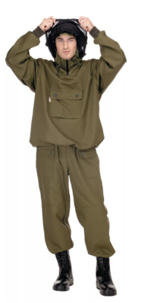

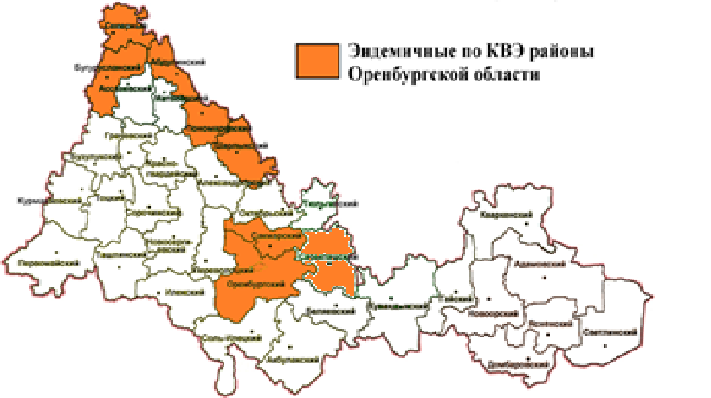
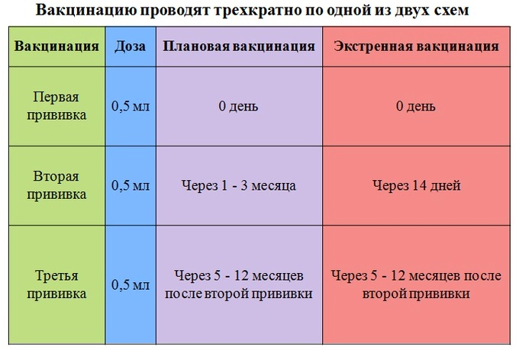
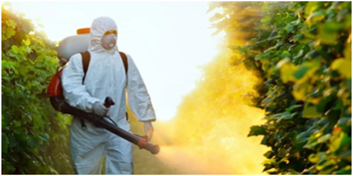
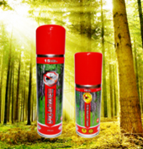
Клещевой вирусный энцефалит (далее - КВЭ) – природно-очаговая острая вирусная инфекционная болезнь, передающаяся через укусы клещей.
Эндемичными по КВЭ районами Оренбургской области являются - Сакмарский, Оренбургский, Шарлыкский, Бугурусланский, Северный, Абдулинский, Пономаревский, Саракташский районы.
Сезонность заболевания – весенне-осенняя, с апреля по октябрь. Максимум активности с середины апреля до начала июля. Второй пик активности – в начале осени.
Основные места сосредоточения клещей - смешанный лес с высокой травой, вырубки, старые гари, увлажненные, покрытые высокой травой лесные поляны, поросшие мелким кустарником берега ручьев и рек, лесные дороги, лесопарковые зоны и дачи.
Механизм заражения КВЭ связан
1. Через присасывание инфицированного клеща к телу человека.
2. С втиранием в кожу вируса при раздавливании клеща или расчесывании места укуса.
3. С употреблением сырого молока коз и коров инфицированных вирусом клещевого энцефалита.
Клиническая картина заболевания
Инкубационный период длится от 1 до 30 дней, в среднем - 7-14 дней. Характерно преимущественное поражение центральной нервной системы, разнообразие клинических проявлений и тяжелое течение. Последствия КВЭ - от полного выздоровления до нарушений здоровья, приводящих к инвалидности и смерти.
Специфическая профилактика КВЭ
1. Вакцинация показана лицам отдельных профессий, работающим и проживающим в эндемичных очагах или выезжающим в них (с 3-х летнего возраста). Привитым против КВЭ считается лицо, получившее законченный курс вакцинации и 1 (или более) ревакцинацию. Необходимо завершить весь прививочный курс за 2 недели до выезда в эндемичную территорию.
2. Экстренная профилактика – введение человеческого иммуноглобулина против КВЭ в течение 72 часов после присасывания клеща лицам, непривитым против КВЭ, получившим неполный курс прививок, имеющим дефекты в вакцинальном курсе, не имеющим документального подтверждения о профилактических прививках.
Прививку от КВЭ можно сделать в прививочных кабинетах в поликлиниках по месту жительства.
Неспецифическая профилактика клещевого вирусного энцефалита
1. Индивидуальная защита человека:
Перед походом в лес
необходимо правильно одеться и
обработать одежду репеллентами,
одеть светлую одежду с длинными
рукавами, плотными манжетами,
брюки заправить в обувь. На голову
предпочтительно надевать капюшон,
волосы заправить под шапку (косынку).
Не следует садиться или ложиться на траву. Стоянки и ночевки стоит устраивать на местах, лишенных травяной растительности или в сухих сосновых лесах на песчаных почвах.
Необходимо осматривать себя и близких через каждые 15-30 минут и сразу после возвращения из леса.
По возможности - применение противоклещевого костюма. В основе защиты - девять ловушек, представляющих собой тканевые складки особого кроя, задерживающие клещей на участках костюма, обработанные акарицидными препаратами. Попав туда, клещи в течение 4 минут погибают и отпадают от костюма (эффективен в течение 3 сезонов).
2. Акарицидами обрабатываются наиболее посещаемые населением территории: места массового отдыха, территории загородных баз отдыха, кладбища, садовые участки, детские образовательные организации, места хозяйственной деятельности (места прокладки средств коммуникации, газо- и нефтепроводов, электрических сетей и пр.).

